Slide 1

全联一带一路信息平台培训
——跨境撮合
中国建设银行国际业务部 杨慧
2021.03.31
2020年11月26日

Slide 2
目录
01
一带一路平台访问路径
02
跨境撮合服务
03
推进进展与成果
04
常见问题与解答

Slide 3
01
一带一路平台访问路径

Slide 4
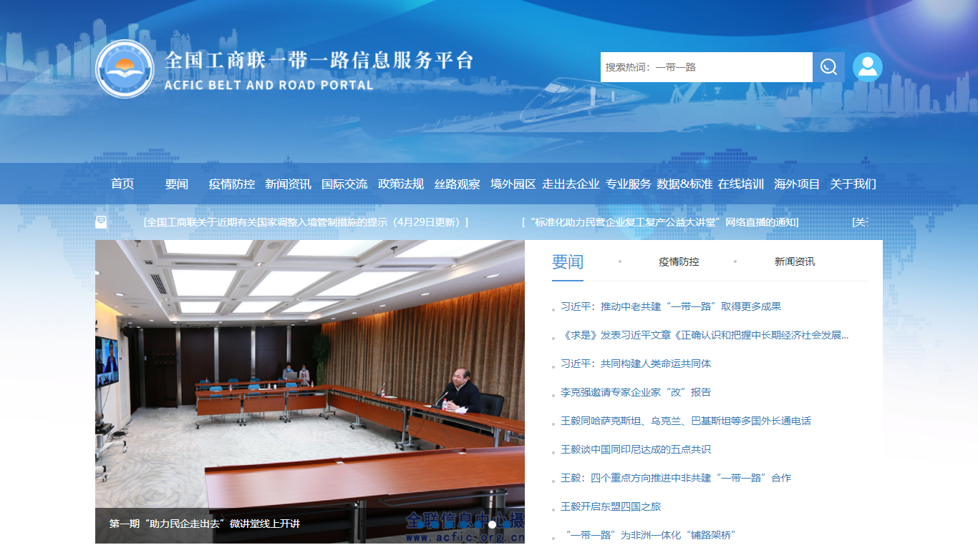
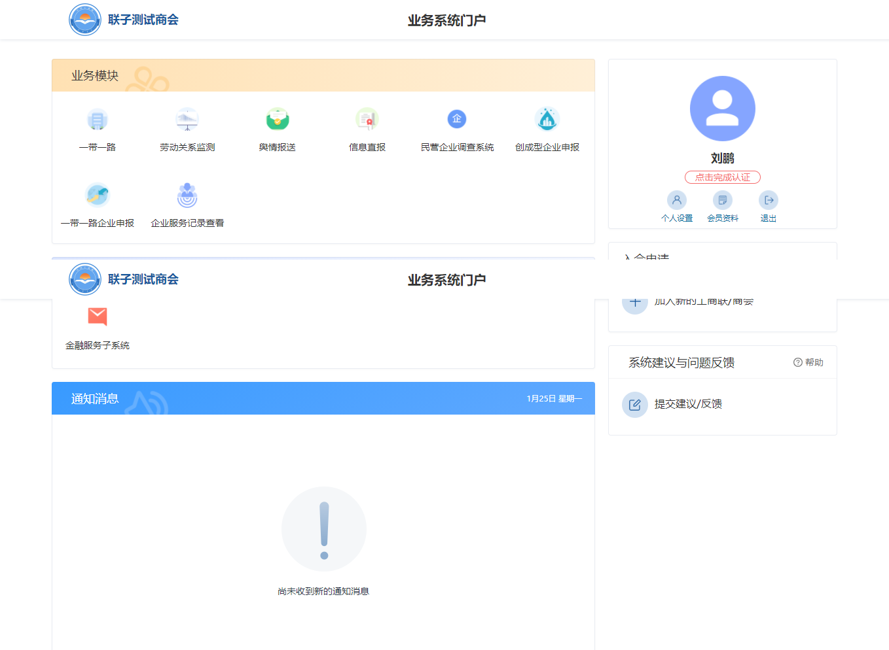
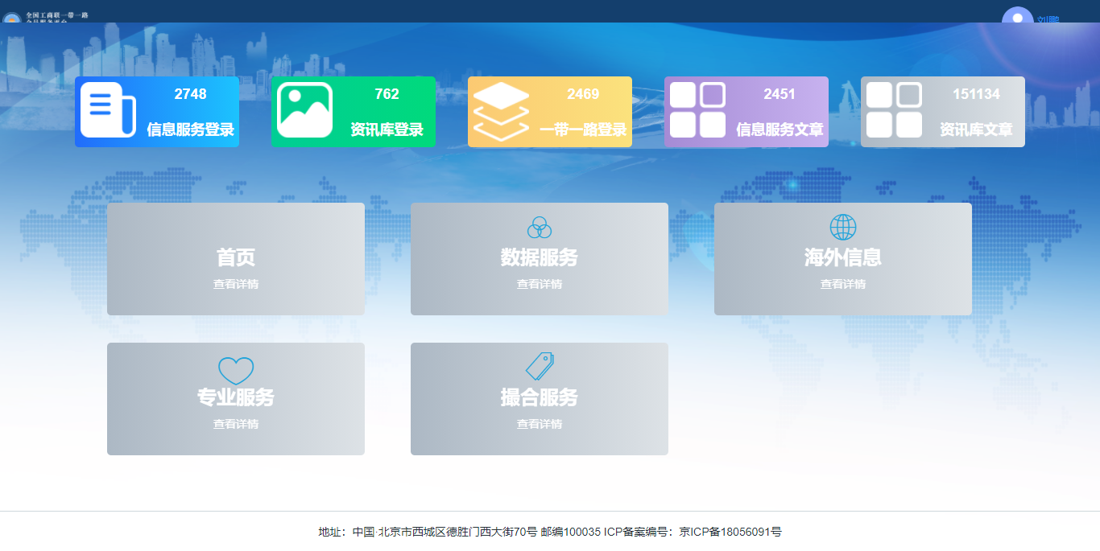
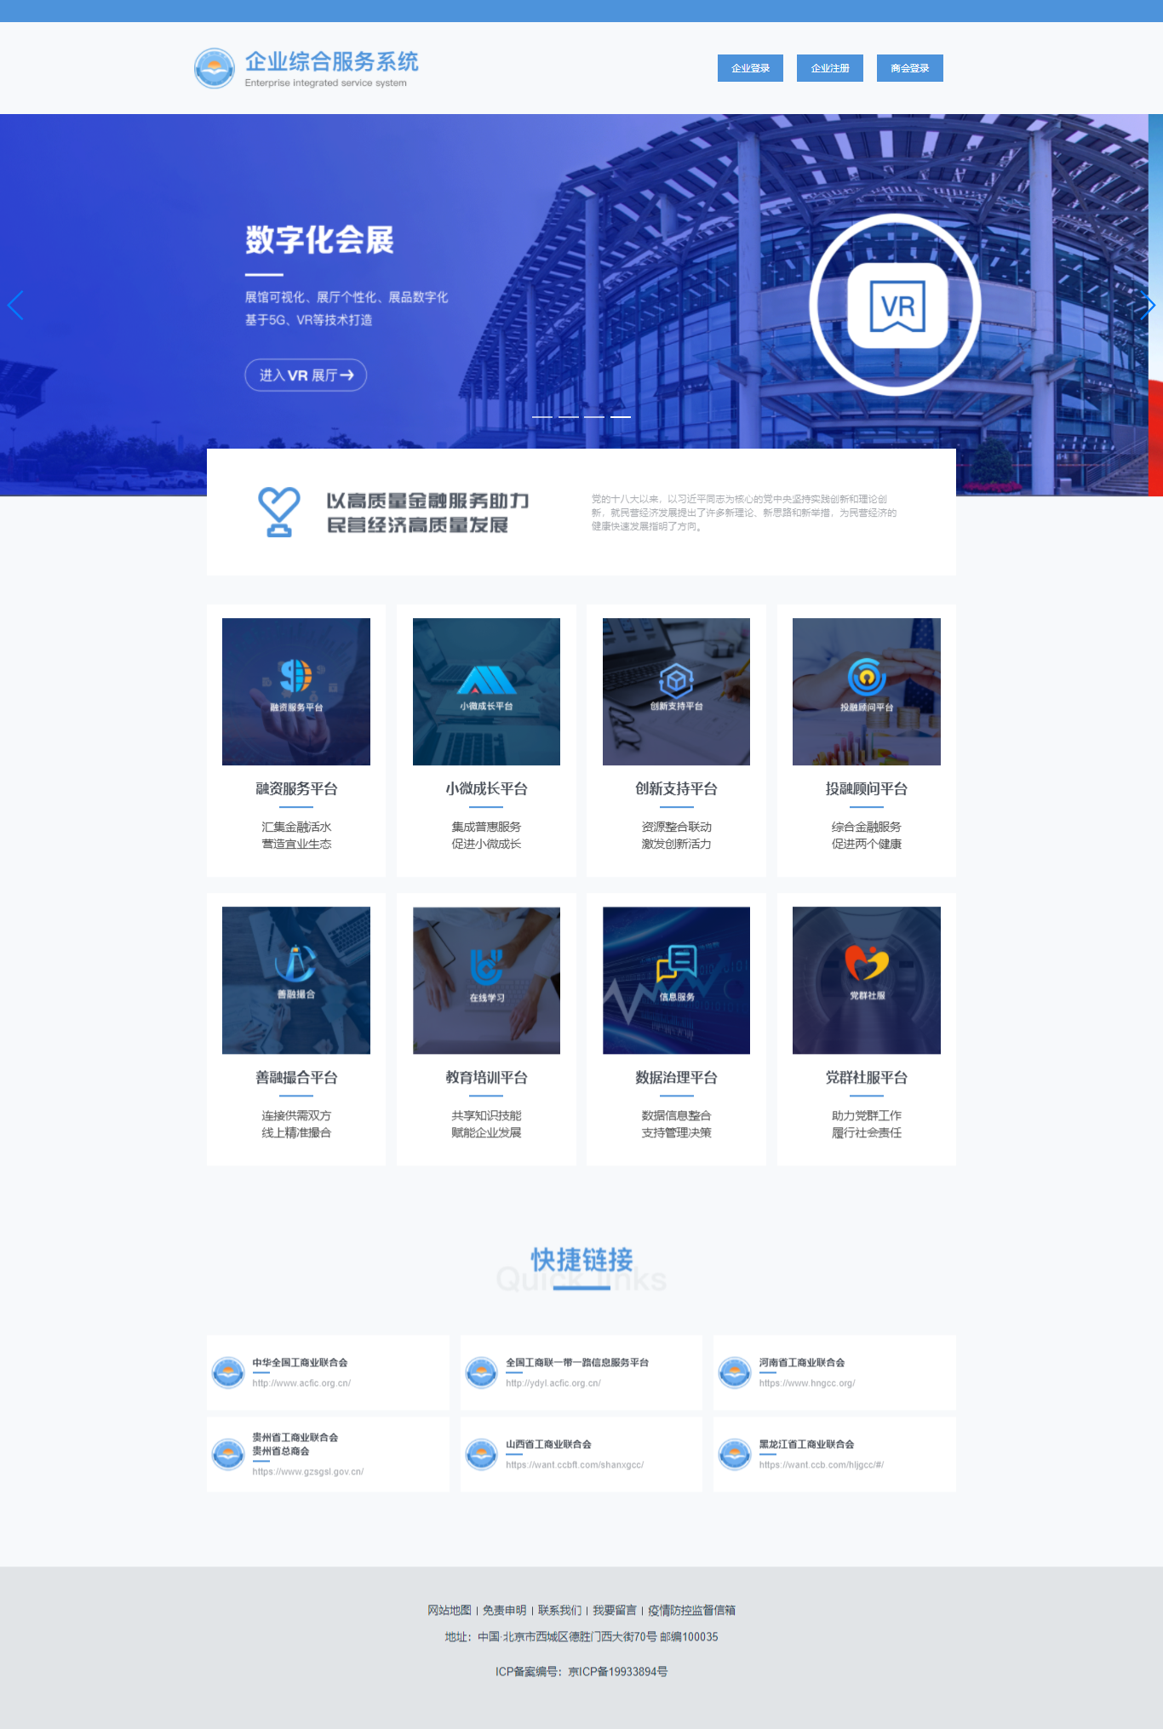
一带一路平台访问路径

Slide 5
02
跨境撮合服务

Slide 6

什么是跨境撮合
信息中介
出口商
投资人
金融机构
园区
进口商
项目业主
总包商
分包商
在多方交易中，存在中间一方将多方的信息进行收集、整合、分析、匹配，并将有效信息有针对性地反馈给各参与方

Slide 7






什么是跨境撮合
系统性思维
互联网思维
信息中介
信息发布渠道
应用人工智能、大数据、云计算等技术
海量数据
精准匹配和智能推送
全方位、一揽子、综合化
金融服务解决方案

Slide 8
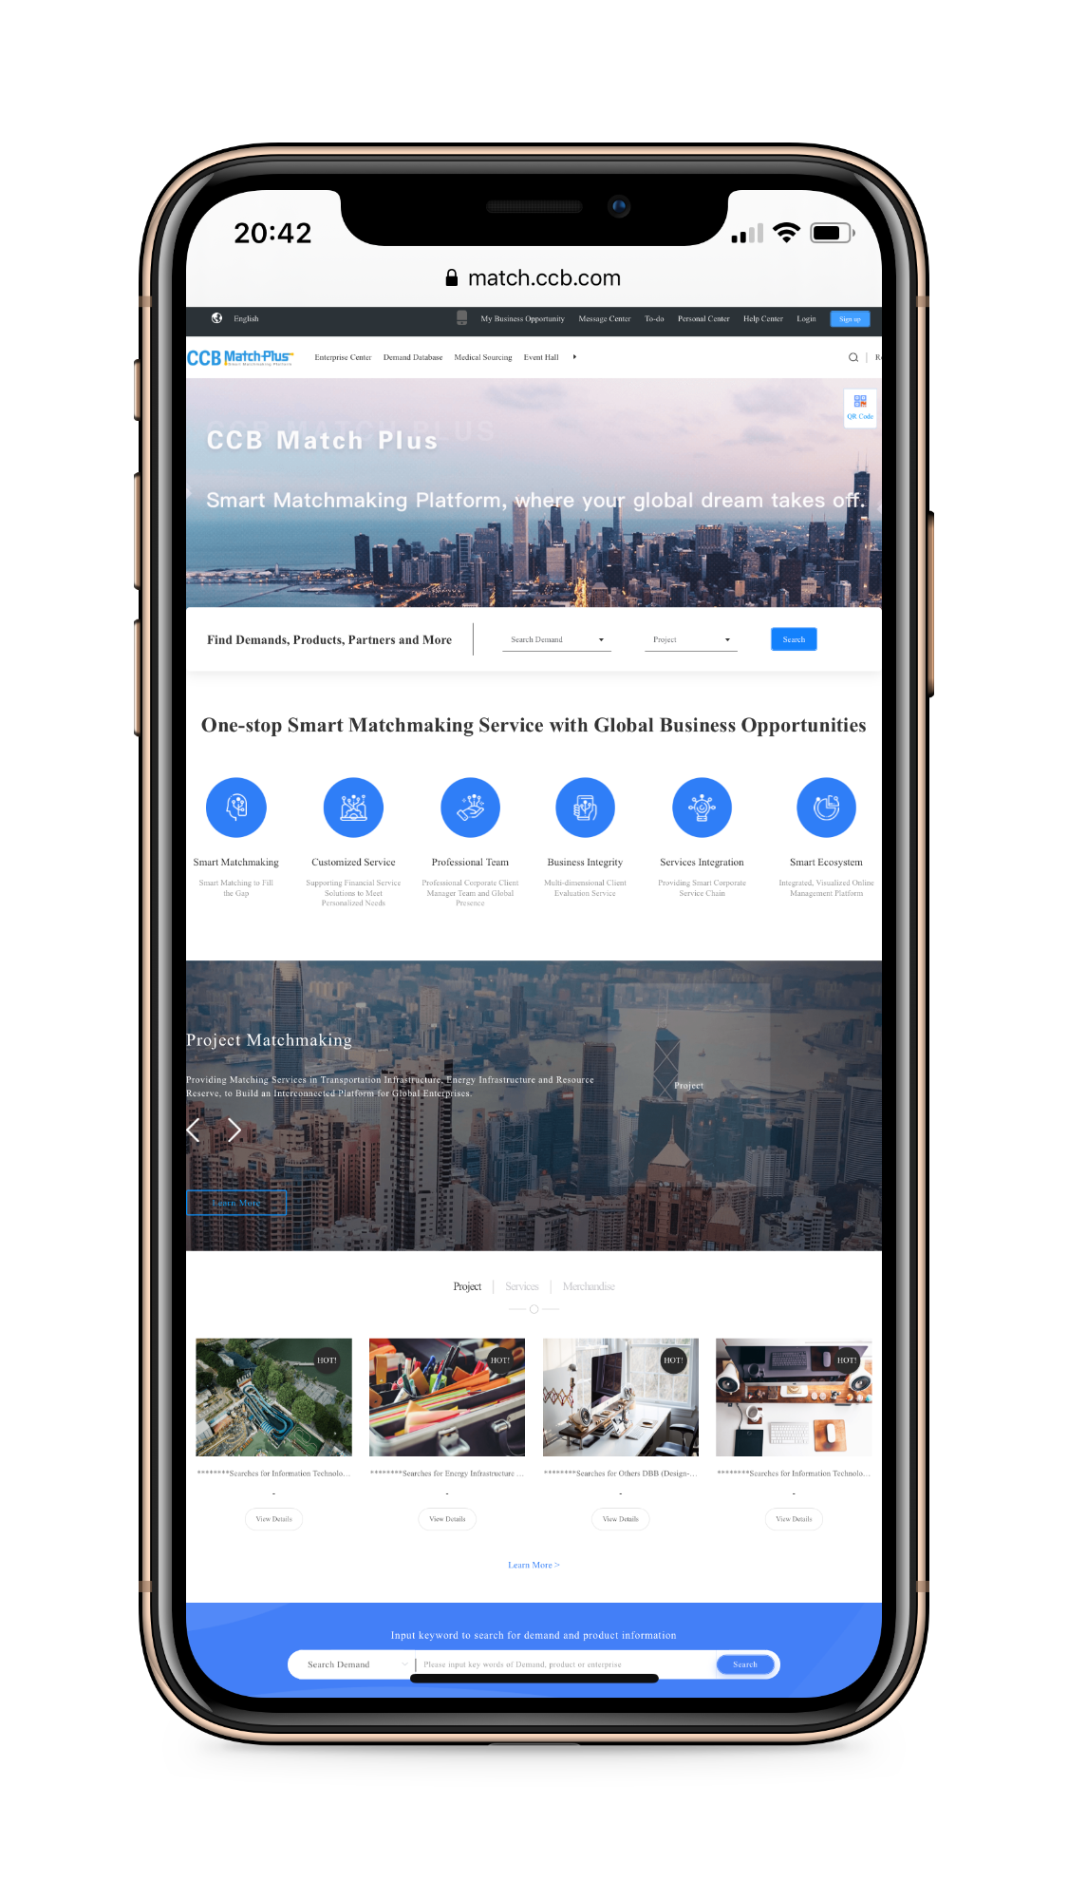
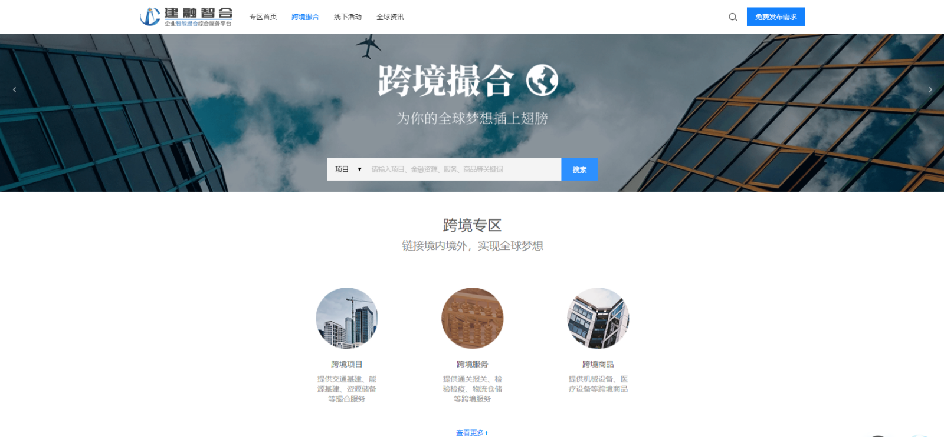
建行跨境撮合服务
服务渠道
用户类型
撮合类型
PC端
APP端
境内外企业
境内外金融机构
园区
手机/邮箱
跨境项目
跨境服务
跨境商品

Slide 9



建行跨境撮合服务
跨境项目
项目：交通基建、能源基建、投资并购等10类
角色：发起人、业主、第三方服务机构等8类
跨境服务
金融服务、通关报关、检验检疫、物流仓储、
工商财税、知识产权等14类
跨境商品
全品类跨境商品供需对接
标准品与定制品
金融资源
风险参与
联通区块链贸易金融平台

Slide 10


建行开展跨境撮合的商业逻辑
支持“一带一路”倡议，落实全面对外开放
落实“六稳”、“六保” ，助力双循环
助力解决信息不对称和信息过载问题
助力复工复产复市，重构全球产业链、供应链
把握信息革命机遇，
主动加速跨界转型
面对百年未有之大变局，转危为机，快速启动
构建获客、活客、粘客、留客的新场景
由同质化的金融提供者变为国际市场开拓合作者

Slide 11
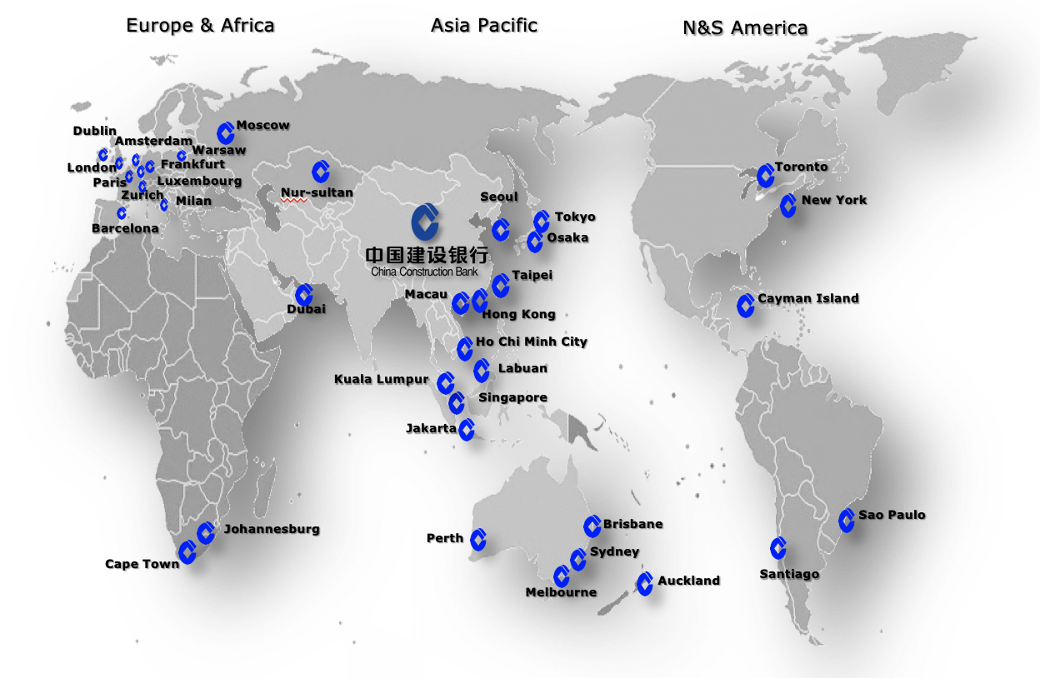
建行开展跨境撮合业务的立足点——国际化程度
各级境外机构200余家，网络覆盖6大洲、31个国家和地区
超过1400家全球代理行，触及140个国家和地区
“一点接入，连通世界”，提供人民币、美元、欧元、英镑等近30个币种的清算服务

Slide 12
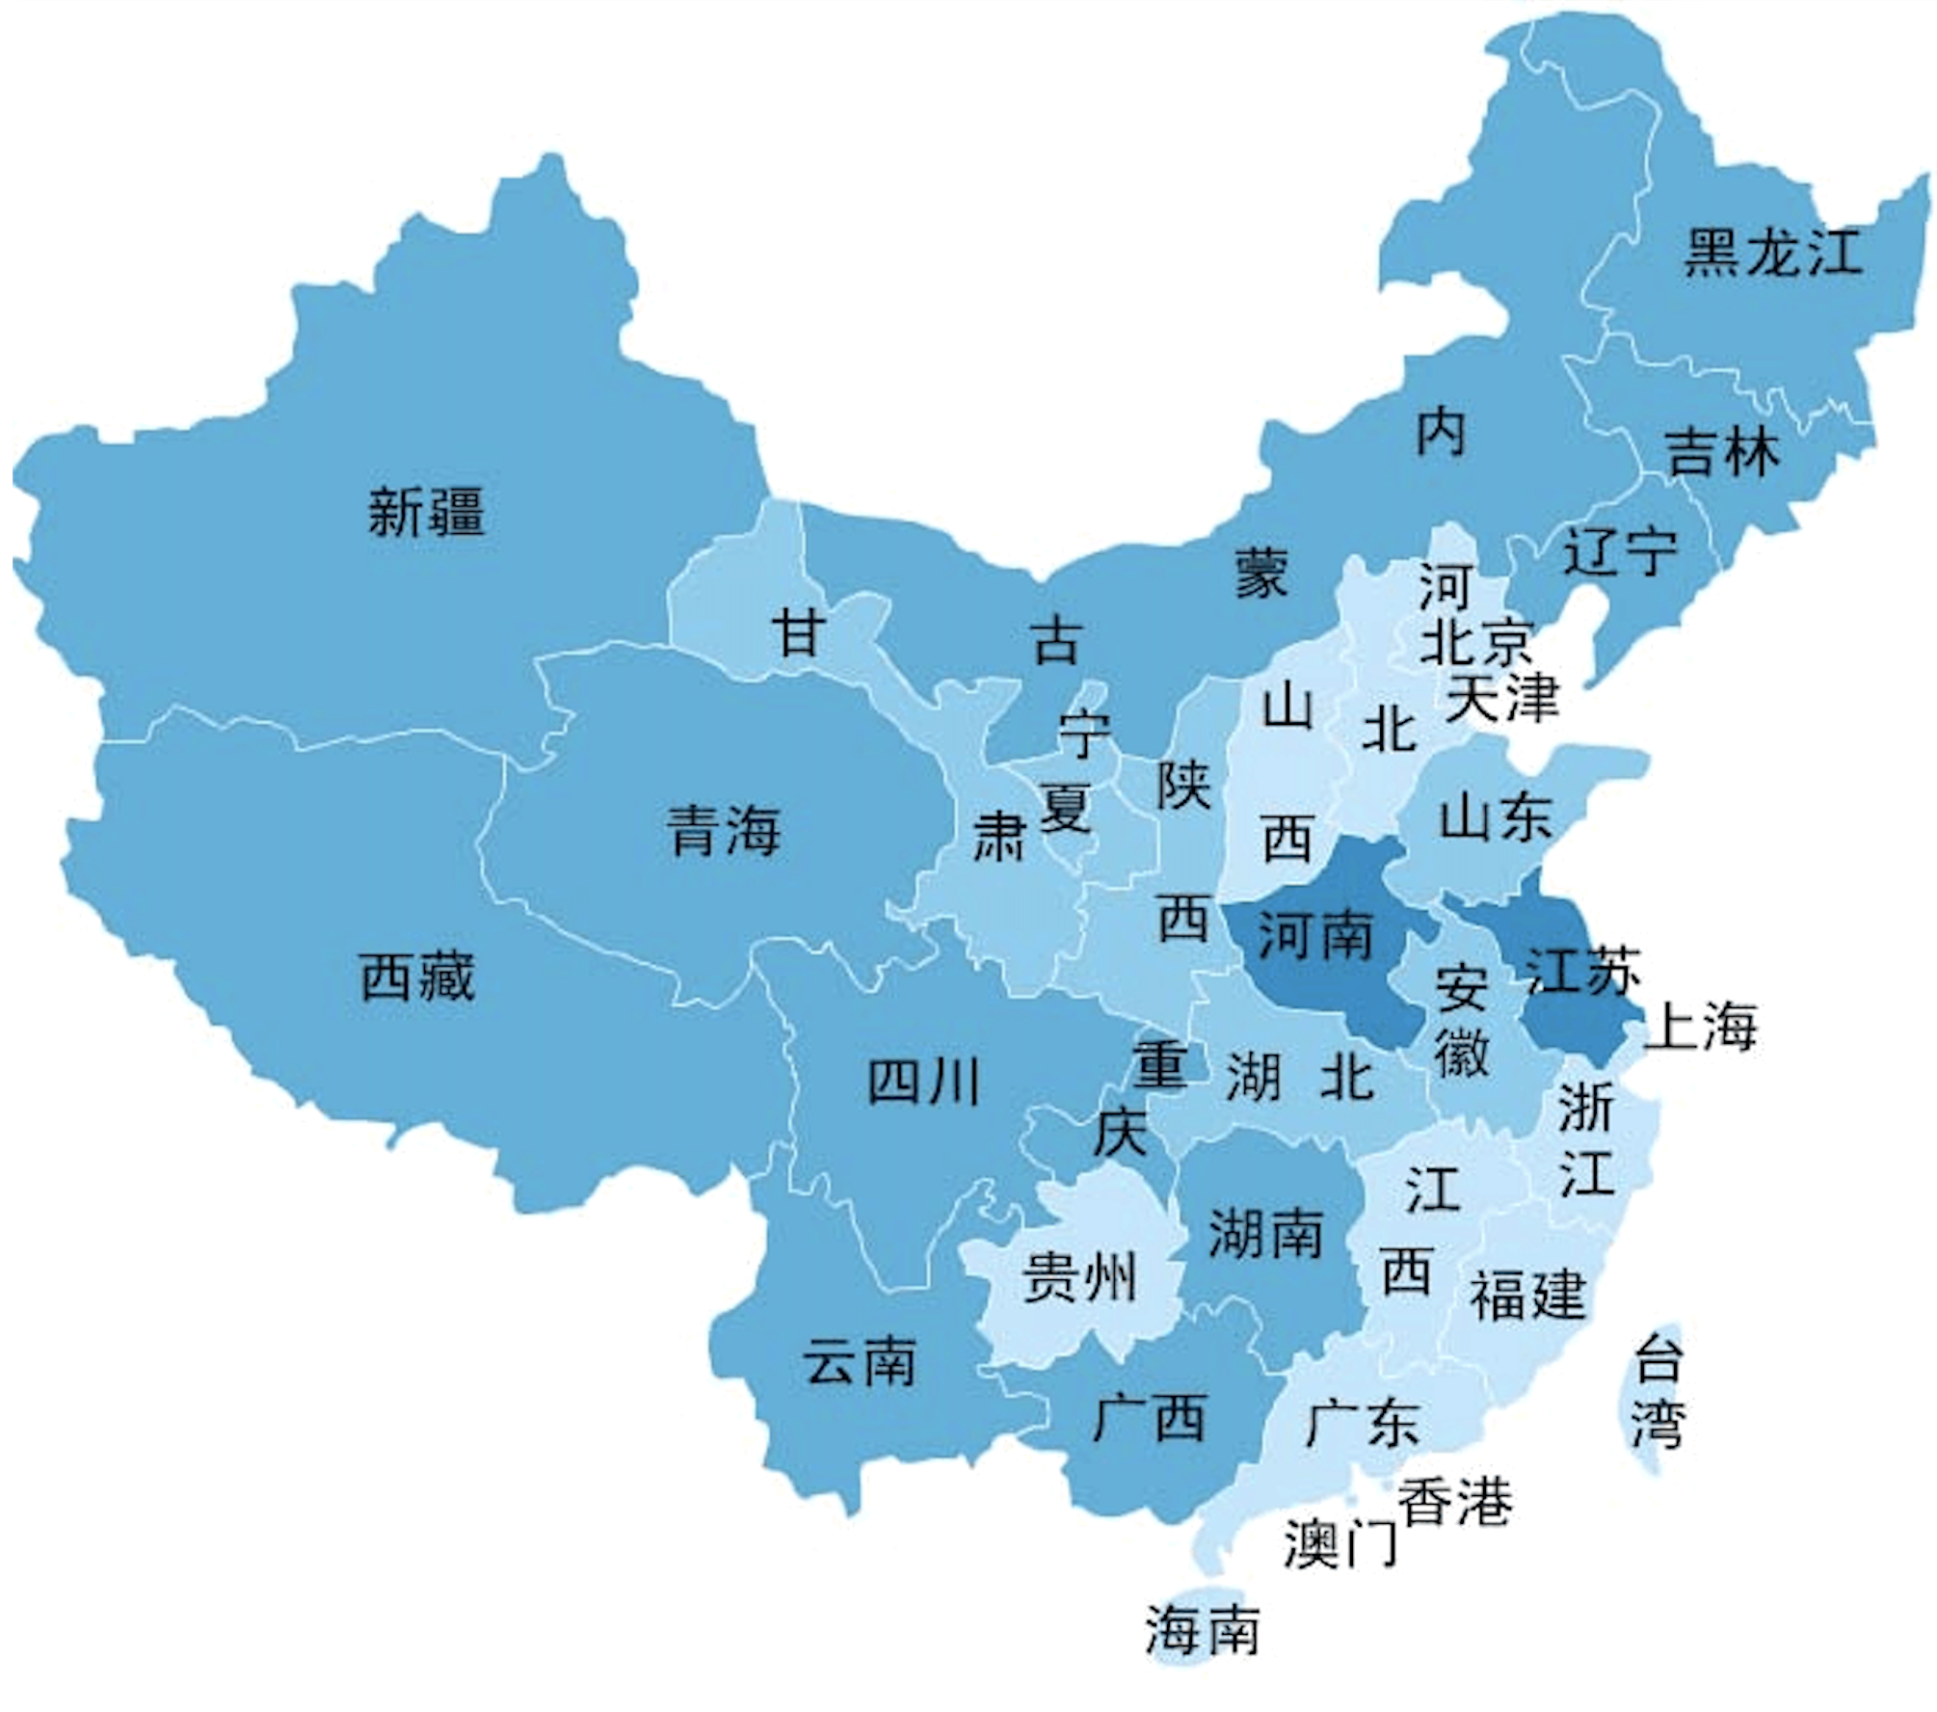




建行开展跨境撮合业务的立足点——扎实的国内基础
设有近15,000家分支机构，34.7万名员工，为亿万个人客户和数百万公司客户提供专业金融服务。
全牌照金融服务：商业银行、资产管理、金融租赁、信托、人寿保险、投资银行、期货和养老金
累计为“一带一路”沿线国家的150多个重大项目提供金融支持；同业首创小微企业全线上融资“跨境快贷”系列产品，累计投放近40亿元；汇兑、结算、供应链、信保等
集团资产规模25.44万亿元，较上年 9.53%；实现净利润2,667.33亿元，较上年 4.74%。
金融科技战略，积极推进人工智能、区块链、物联网等建设，对外构建 G、B、C 端伙伴式新生态，以开放共享的理念对外赋能

Slide 13



建行开展跨境撮合业务的立足点——多方连接
政府商务部门
使领馆
政府机构
商会协会
社会组织
投贸促进机构
工商财税法律
专业机构
金融机构
产教研创

Slide 14
03
推进进展与成果

Slide 15
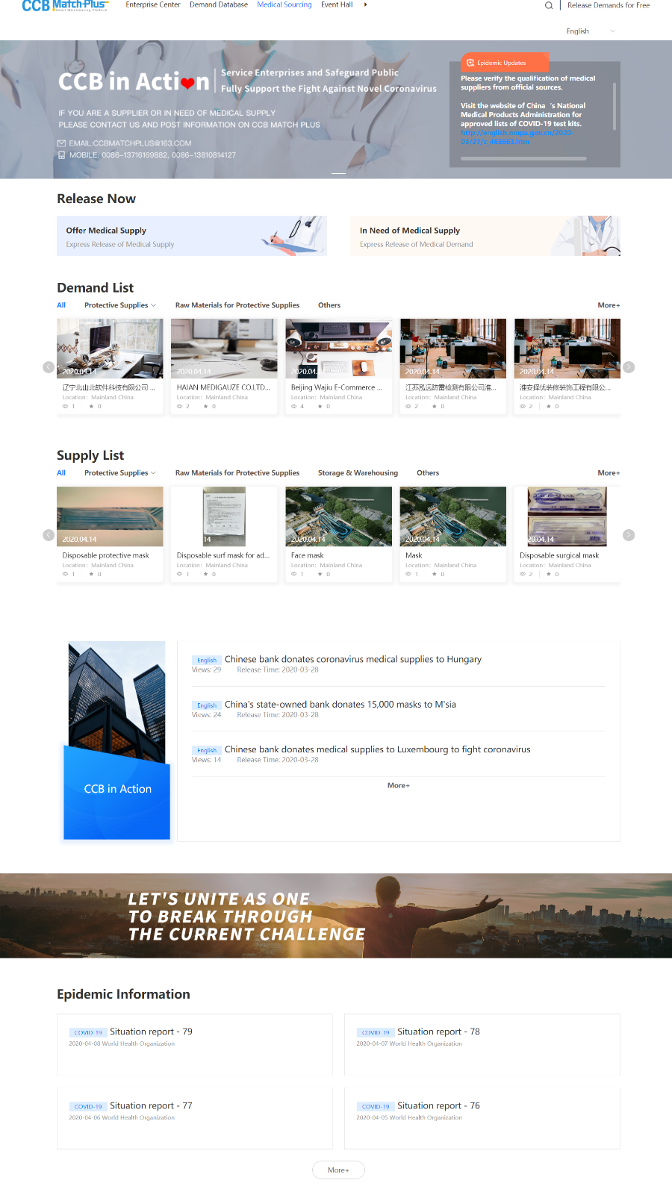
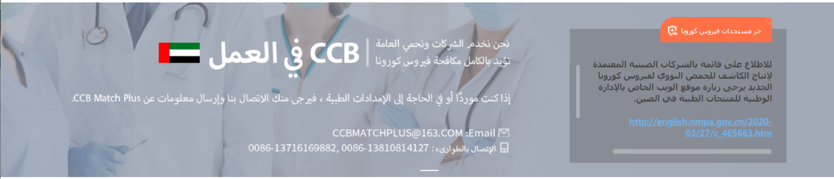
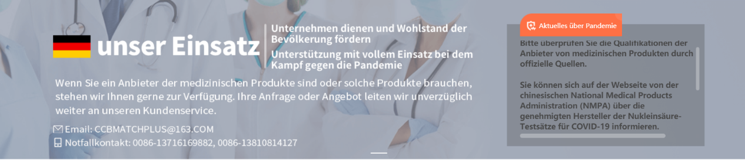
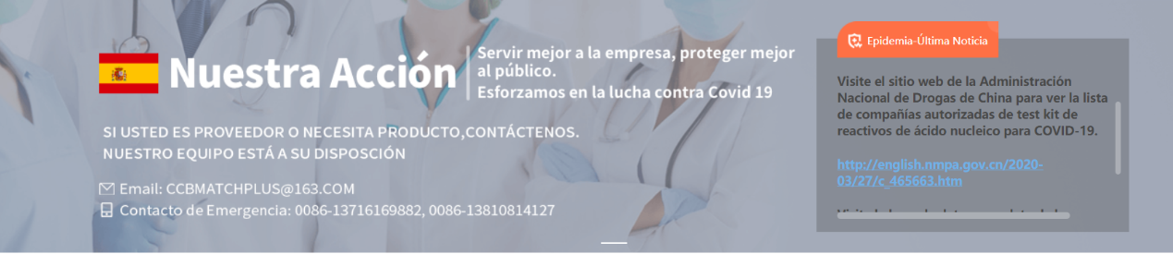
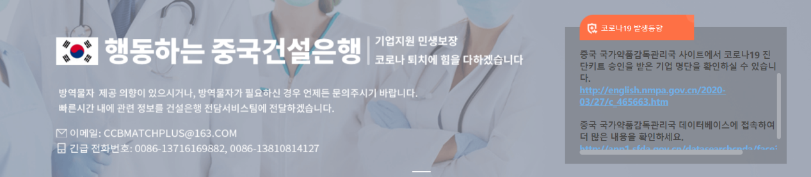
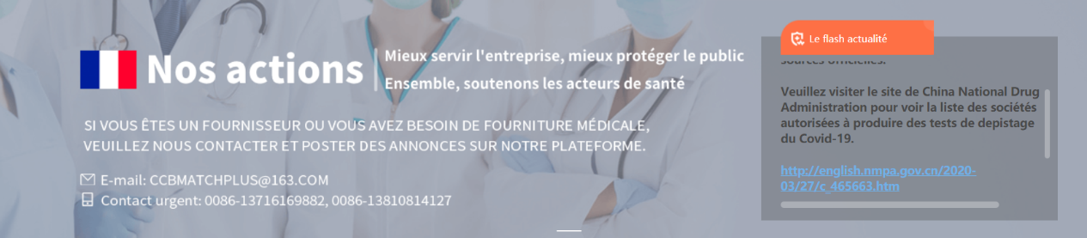
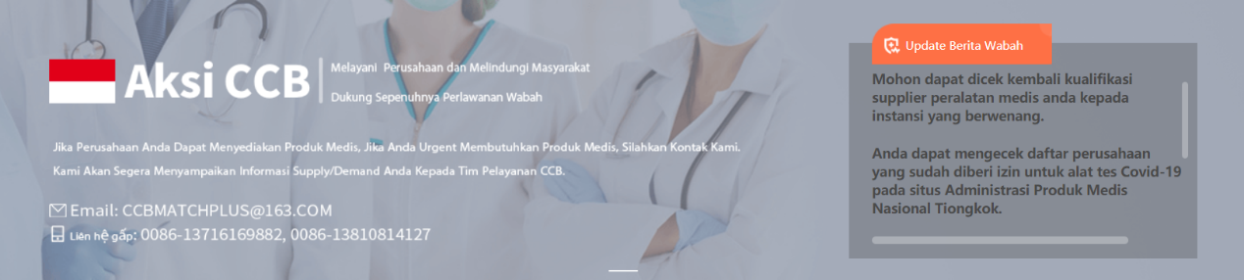
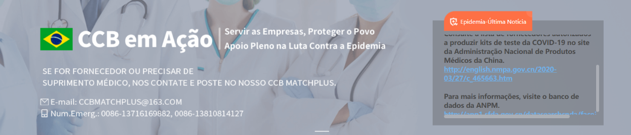
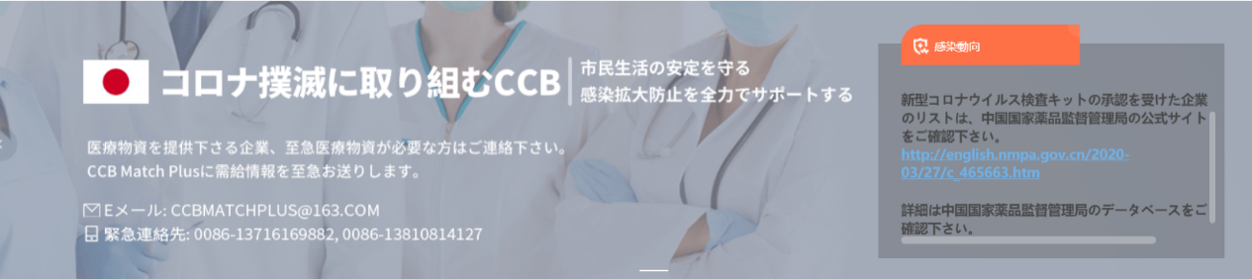
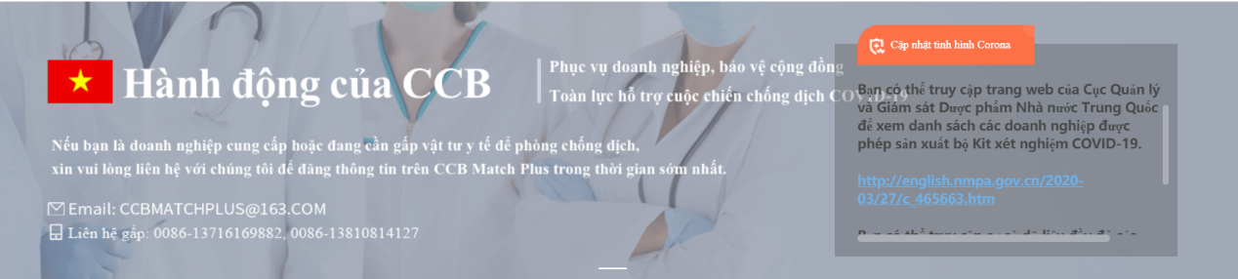
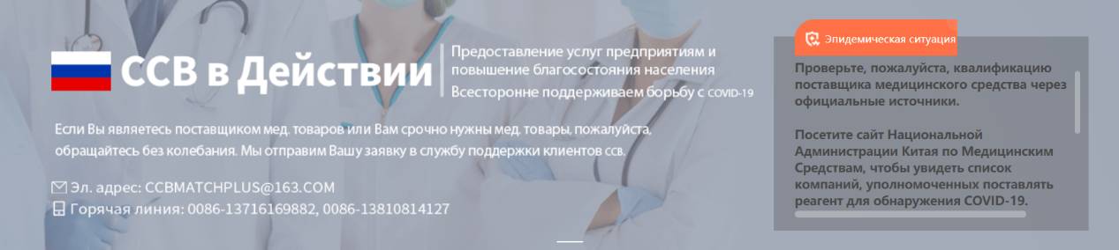

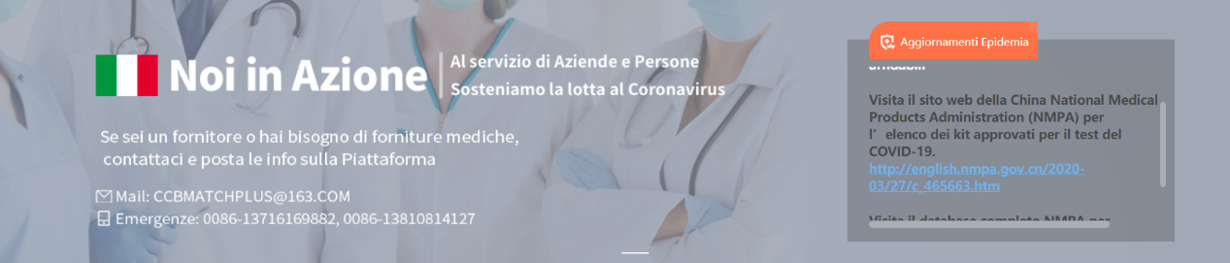
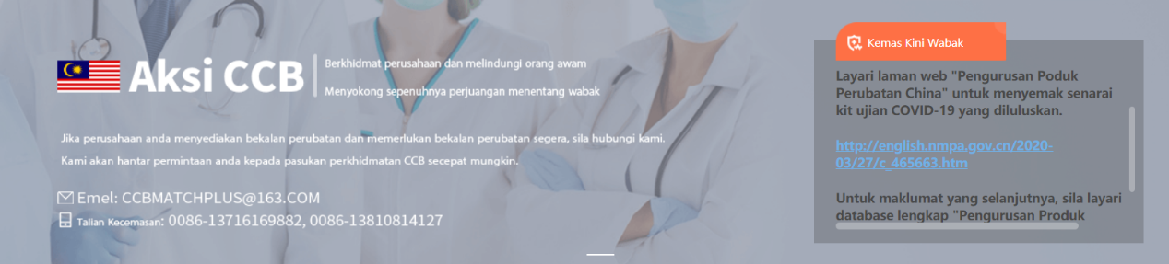
疫情应变——全球抗疫专区
国际站除英文以外，支持13个语种的访问界面切换

Slide 16
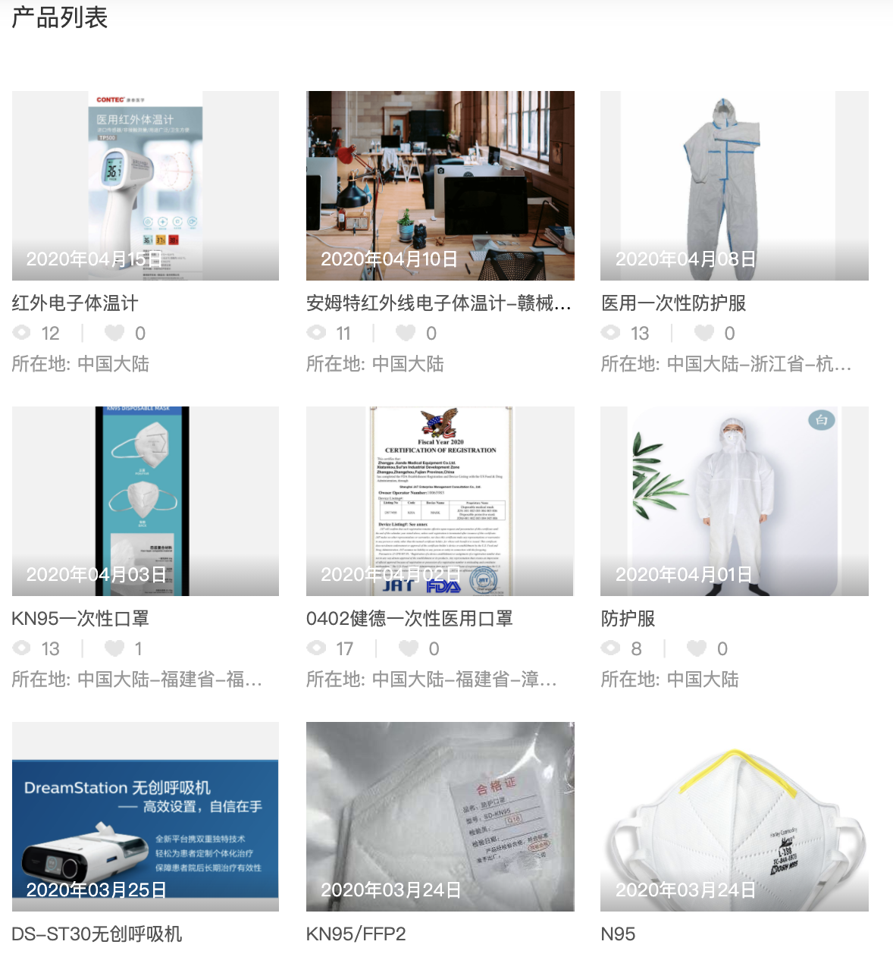
疫情应变——全球抗疫专区
海外机构共收集防疫物资采购需求约
来自政府部门、医疗机构、民生机构、企业等
10亿件
28个国家/地区
平台发布防疫
物资供给信息
短时间内成功撮合
2800余条
1.6亿件
成功撮合各类医疗防疫物资出口累计折合人民币约10亿元
涵盖医用口罩、民用口罩、防护服、护目镜、医用手套、呼吸机、消毒剂、电子测温计、核酸检测试剂盒、手术衣等近30类物资

Slide 17

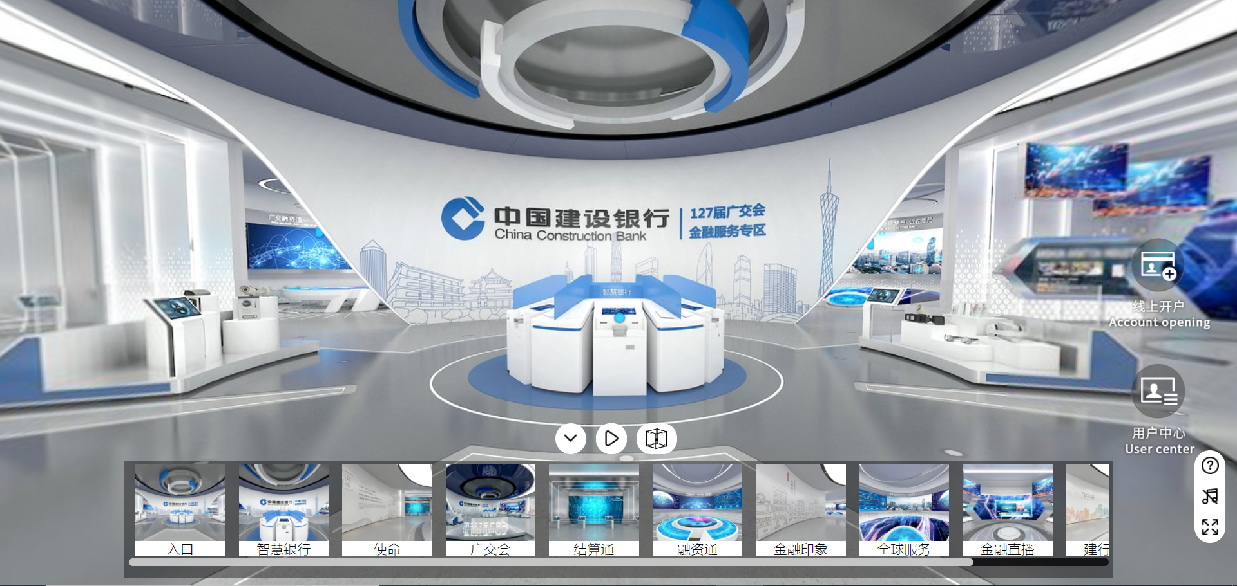
疫情应变——线上跨境对接活动
“互联网+会展+金融”跨界融合
端到端在线会展运营管理
定制3D数字展馆、展厅和展品
在线直播，线上视频会议室
28个国家和地区举办了53场活动
涵盖养老、医疗、文创、清洁能源、汽车制造、食品加工等多个产业
建行21家海外机构、22家境内分行联合，为5000余家企业提供撮合服务
为“广交会”、“服贸会”、“东博会”、“兰洽会”等展会搭建了3D数字银行展厅
第128届广交会，跨境结算31亿元，吸引928家注册参展。
在第17届东盟博览会中马经贸对接会上，达成合作意向近20项，金额约7000万美元。

Slide 18
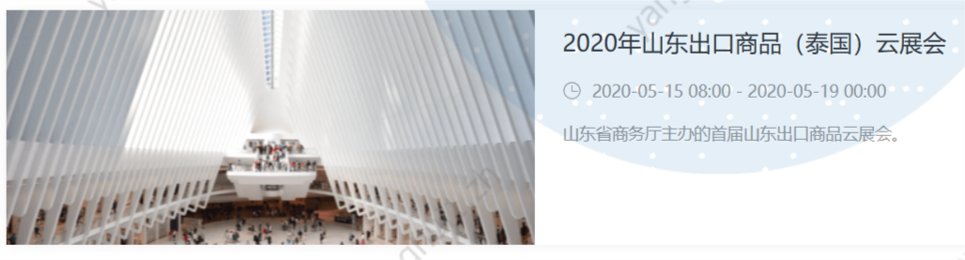
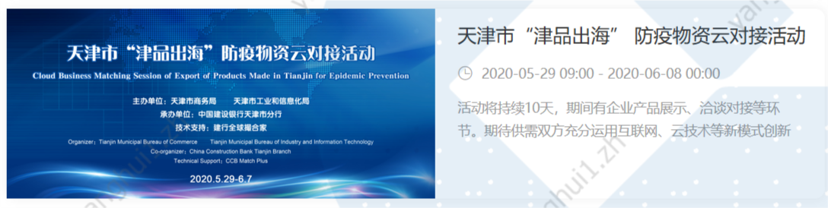
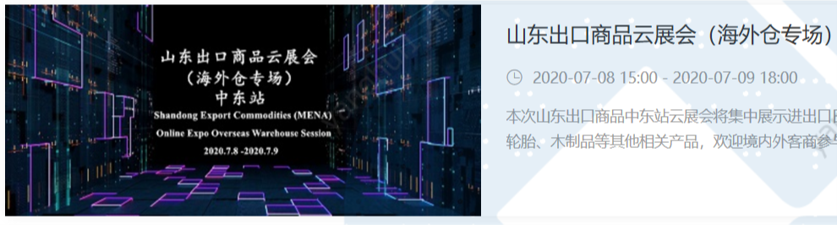
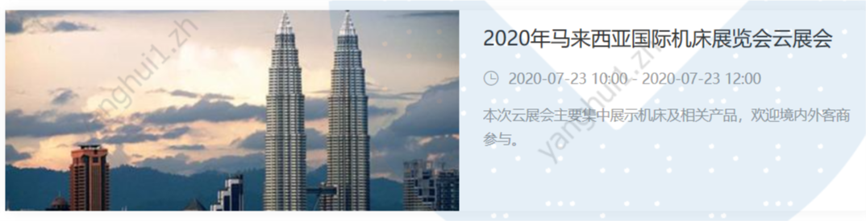
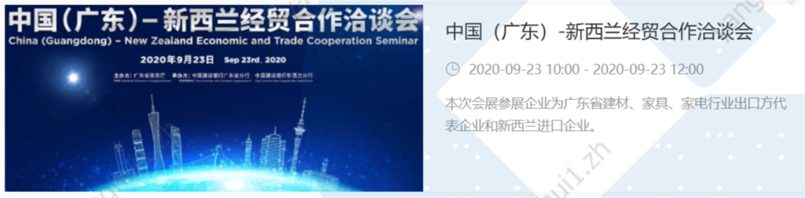
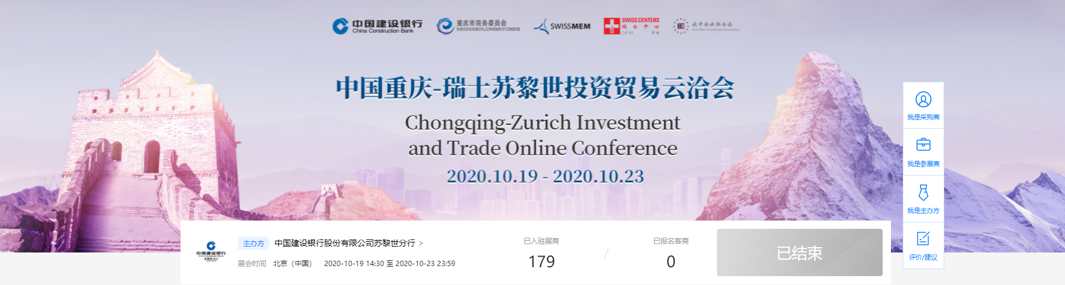
疫情应变——线上跨境对接活动

Slide 19
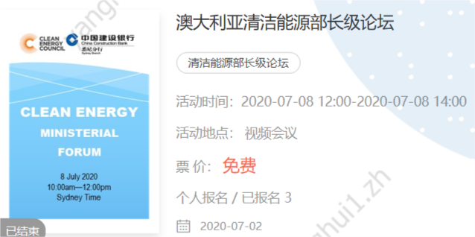
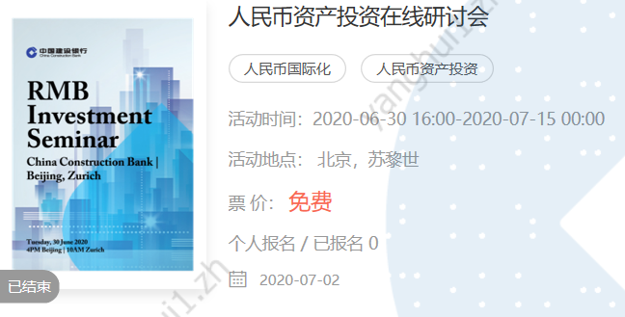
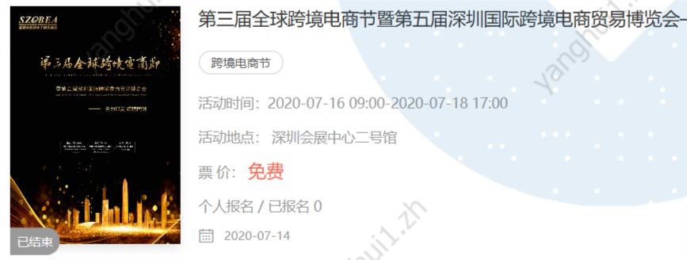
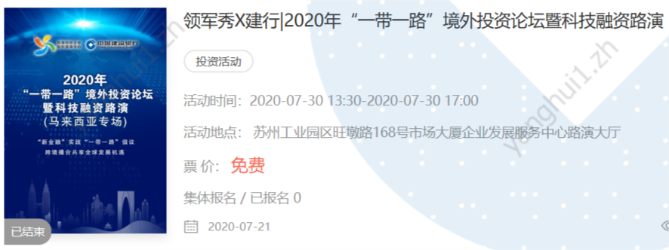
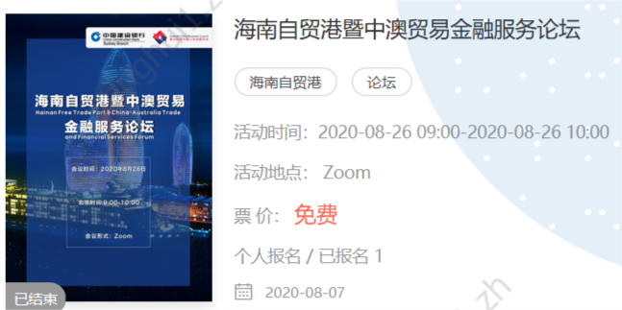
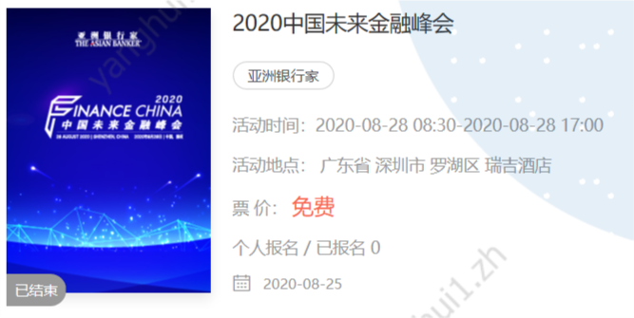
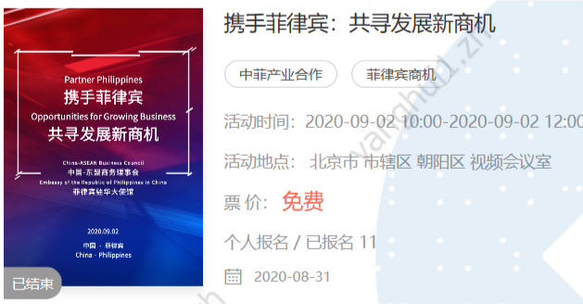
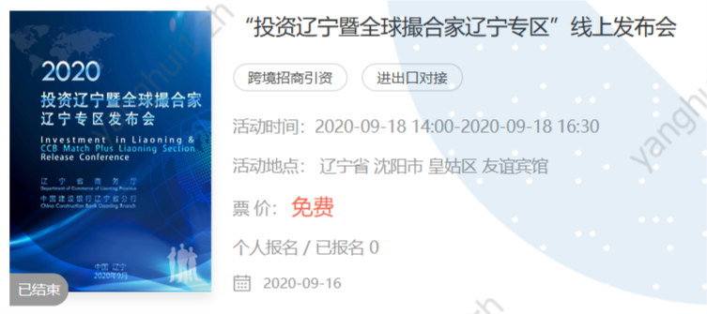
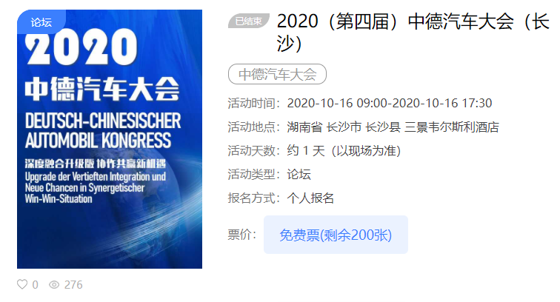
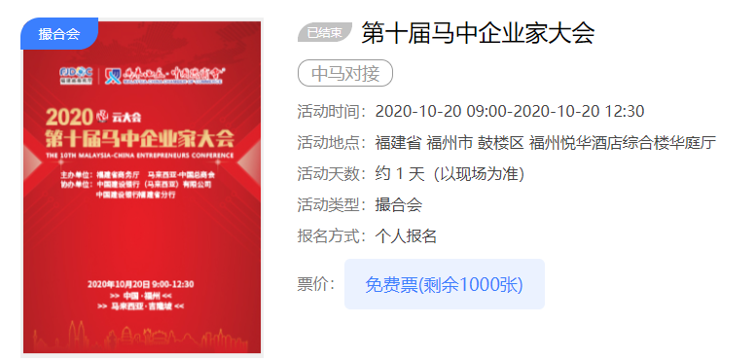
疫情应变——线上跨境对接活动

Slide 20
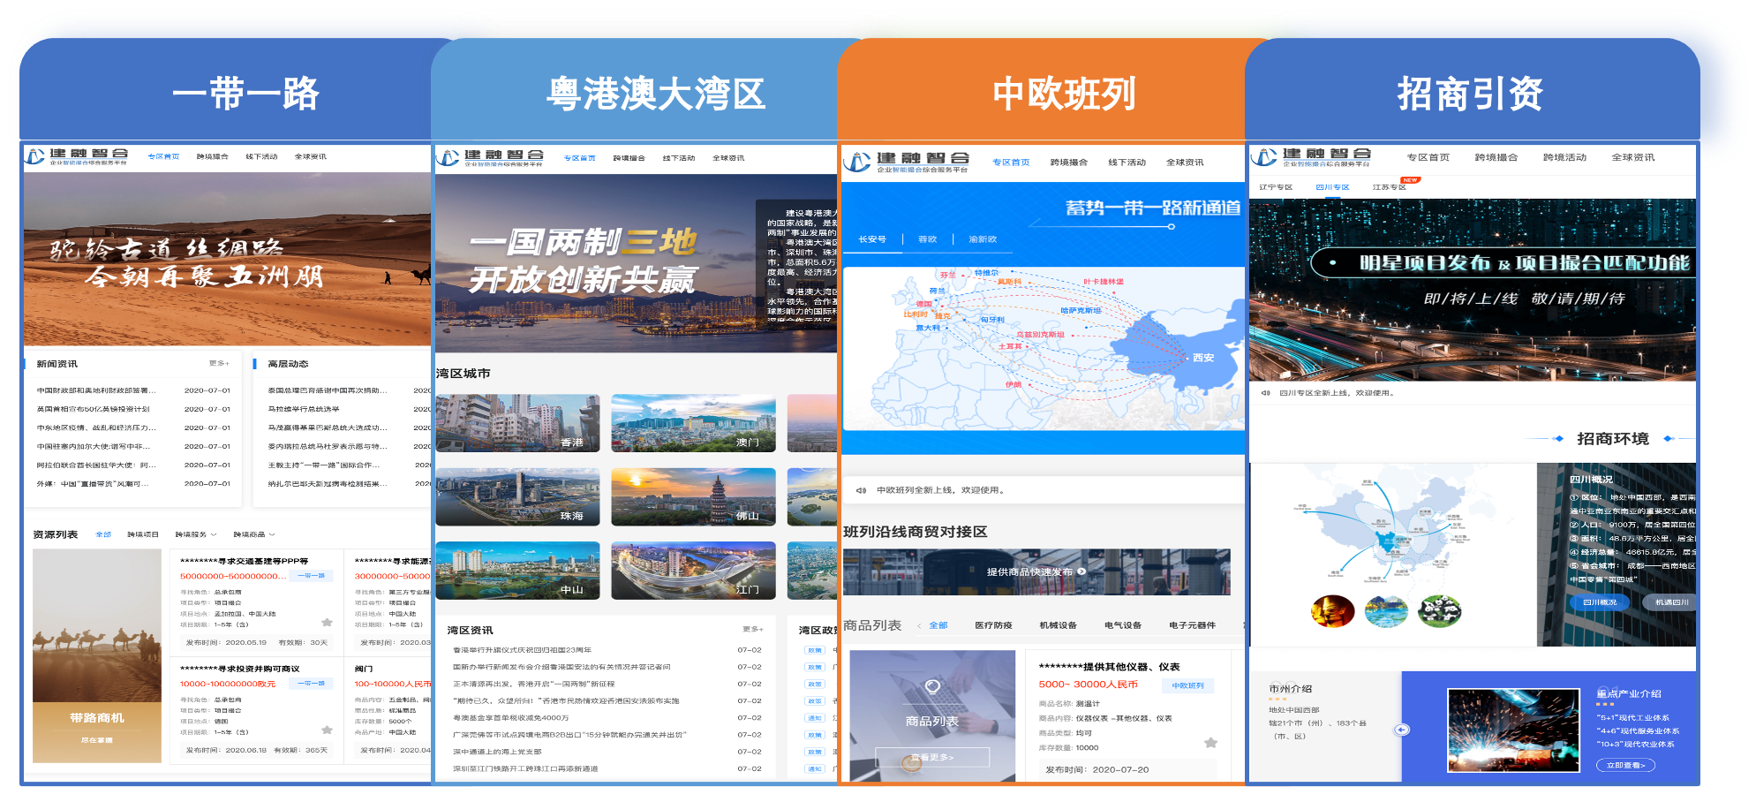
常规建设——特色专区

Slide 21
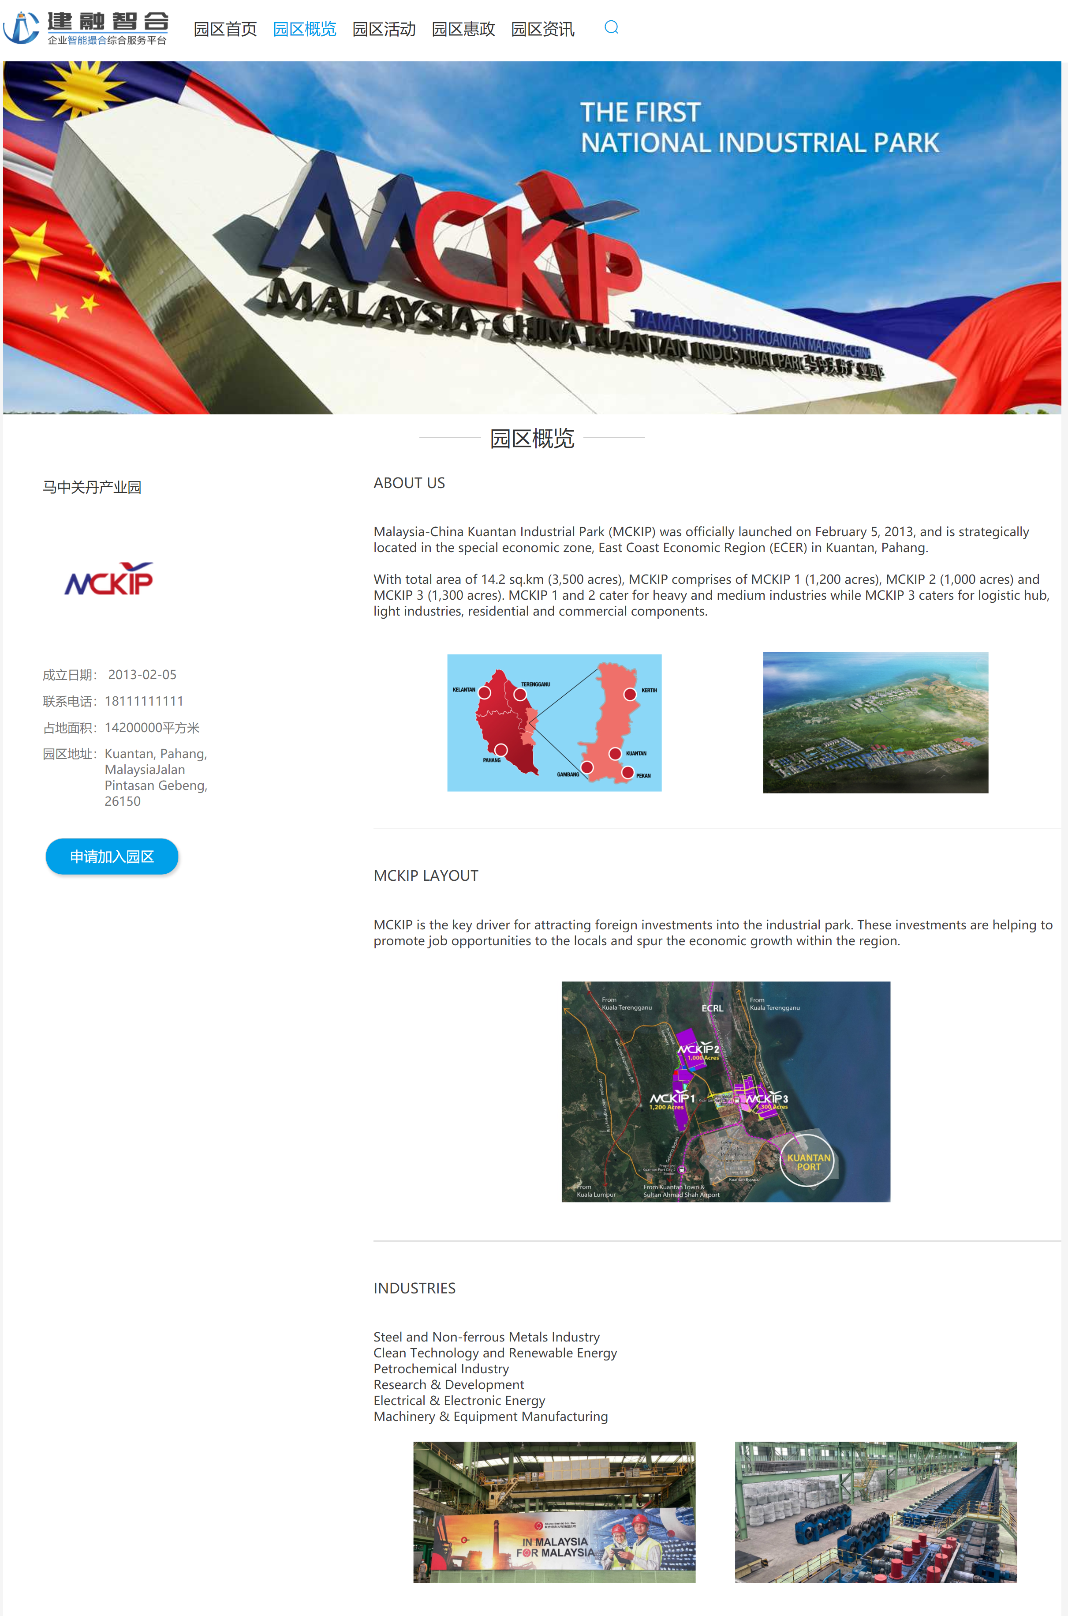
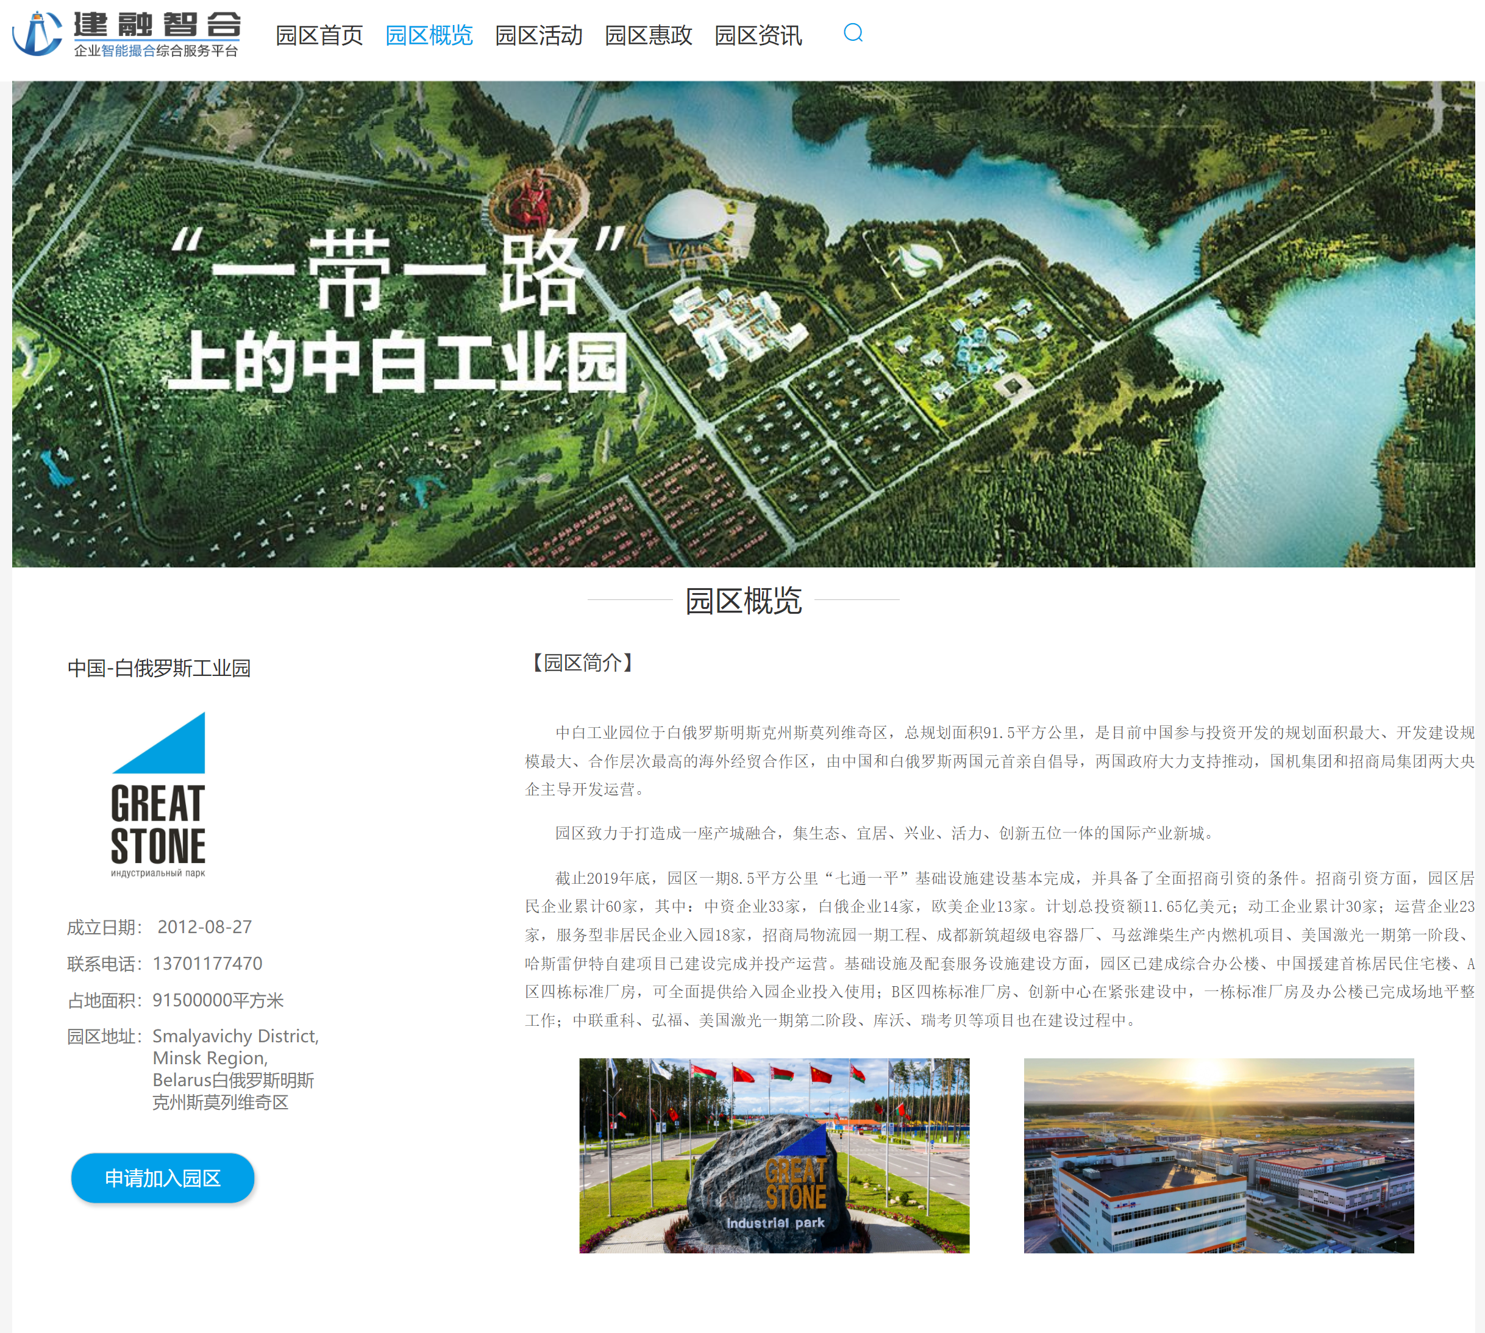
常规建设——跨境园区

Slide 22
04
常见问题与解答

Slide 23
Q1 如何注册认证？
个人实名认证
1
手机、邮箱双渠道注册
2
境内个人联网公安信息或使用银联卡进行实名认证，
境外个人提交身份证件信息由境外机构人工审核通过；
个人用户使用手机号码或邮箱接收验证码注册平台 ；
3
企业认证
提交企业注册证明文件和授权委托书，
境内联网工商信息校验，境内外机构人工审核确认后通过。
三步轻松完成，保证用户便捷体验的同时，核验身份信息真实性

Slide 24
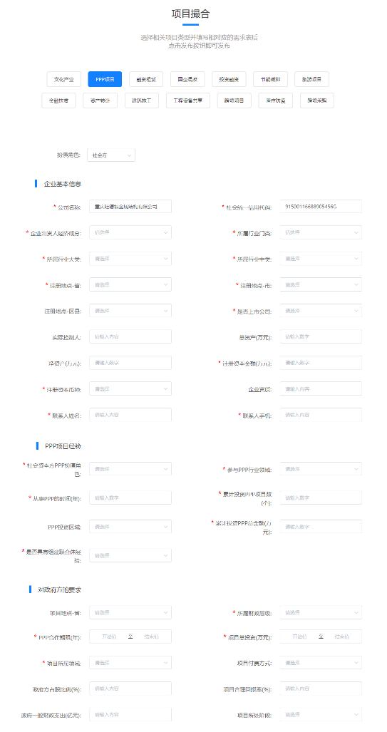
Q2 如何实现“跨境智能撮合”
设计需求发布模板，采集关键字段信息
建立和丰富标签管理体系
跨境撮合
预设撮合匹配权重打分模型
支持双语发布和跨语种交叉对接

Slide 25




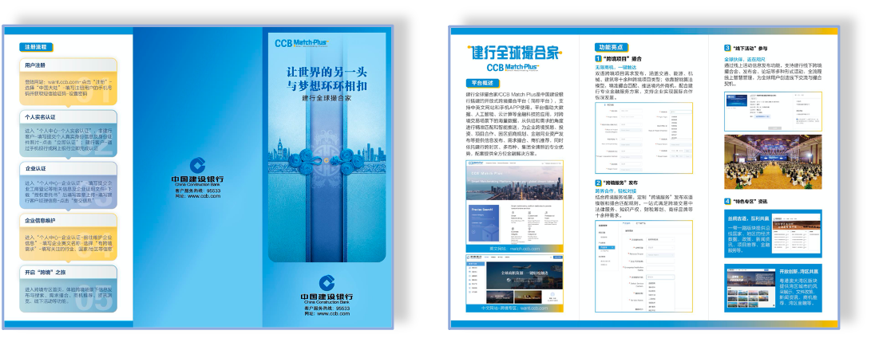

Slide 26
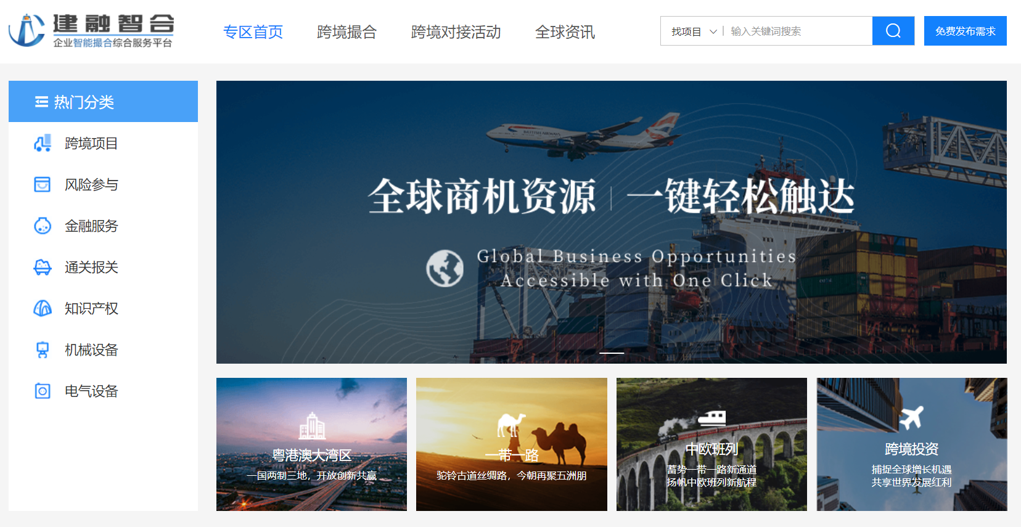
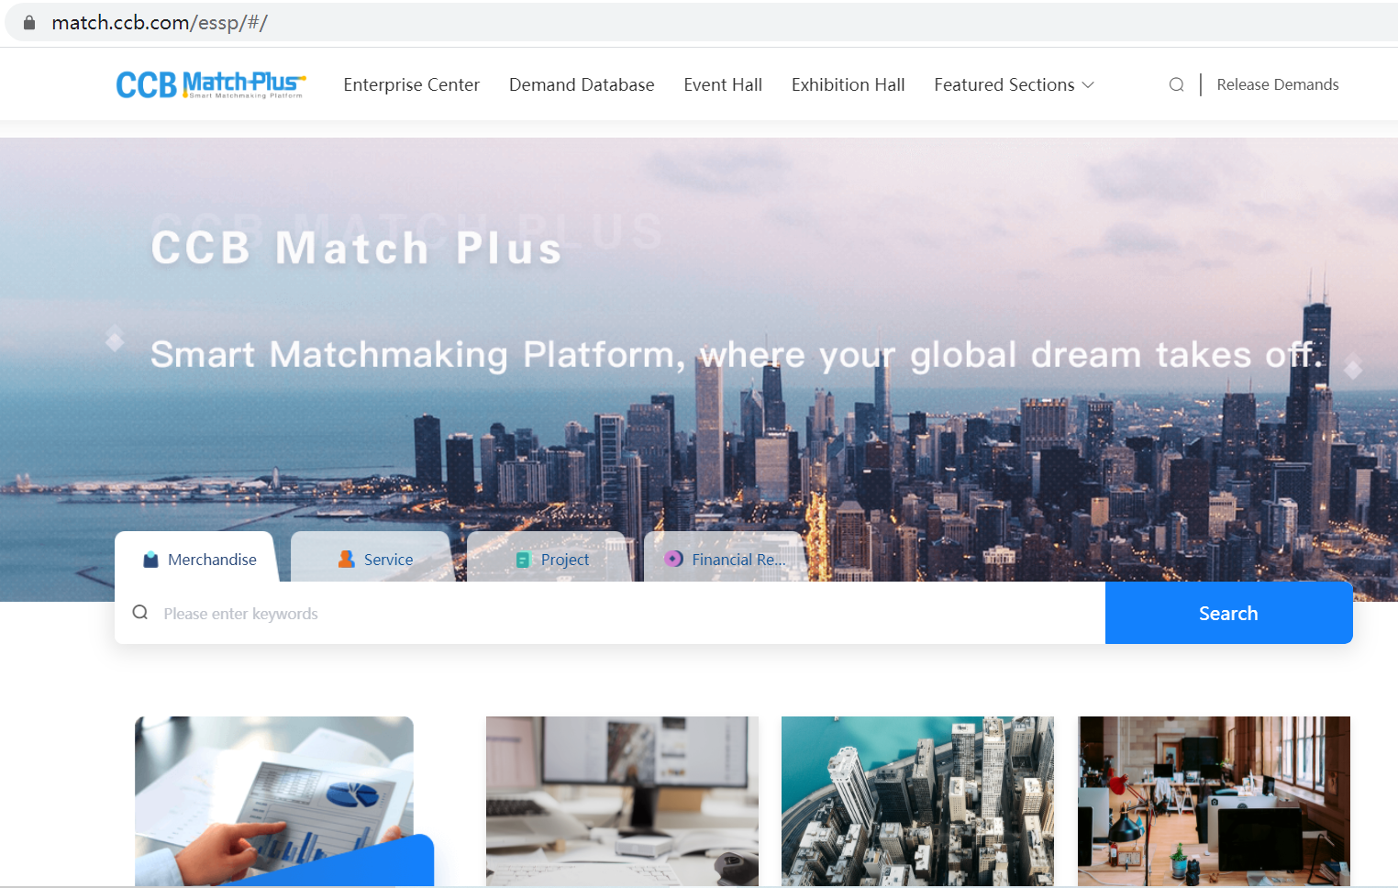
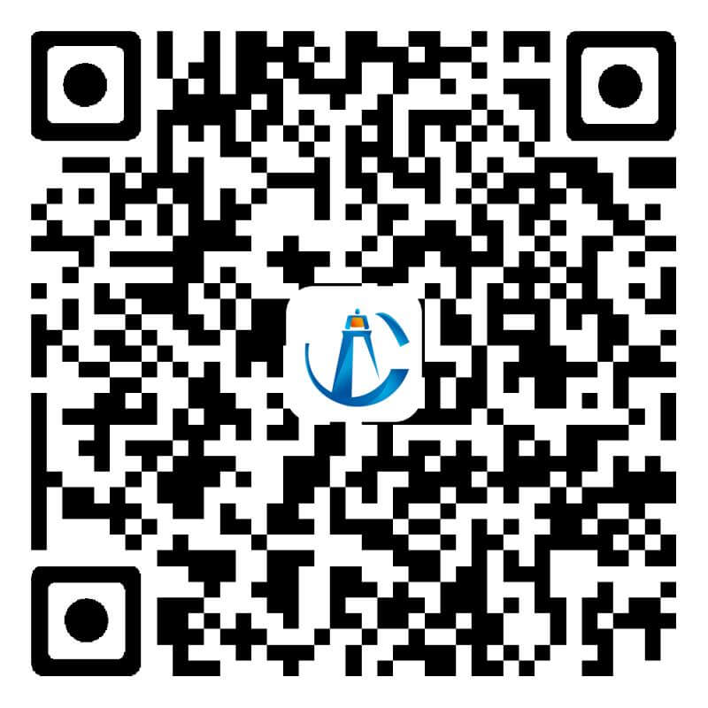
PC和APP端访问
match.ccb.com
扫码下载手机APP

Slide 27
感谢聆听，敬请指正

